Slide 1

Personal Finance App
FACULTATEA DE
INFORMATICĂ
IAȘI
Chmilevski Monica Eliza Coordonator: Prof. Colab. Florin Olariu
Iulie 2019

Slide 2
Cuprins
Introducere
Contribuții
Arhitectura
Demo
Concluzii

Slide 3
Introducere
Aplicația “Personal Finance App” este o aplicație finance ce are scopul de-al ajuta pe utilizator să își organizeze banii și să aibă o evidență cât mai bună asupra lor.

Slide 4
Contribuții
Aplicația pune la dispoziție:
o interfața intuitivă și plăcută pentru utilizator
un mod ușor de a introduce banii : printr-un formular sau printr-o poză la bonul fiscal
notificări legate de buget și notificare săptămânală legată de cheltuieli
ecran cu statistici legate de categorii

Slide 5
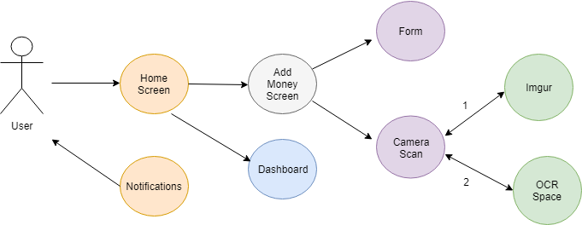
Arhitectura generală
Notes:
aplicație făcută în react native
explicare diagramă
explicare OCRSpace(serviciu gratis care ofera recunoasterea caracterelor din poze.)

Slide 6
Demo

Slide 7
Concluzii
evidența cheltuielilor și a veniturilor
acțiuni ușoare pentru a updata situația financiară
Direcții pe viitor:
Backup ul datelor în iCloud / Google Drive
Tranzacțiile recurente (ex. salariul, chiria etc.) introduse automat în aplicație
cont de economii

Slide 8
Vă mulțumesc!

